Slide 1
Сетевой уровень.

Slide 2
Задачи сетевого уровня
Адресация оконечных устройств: подобно тому, как телефону присваивается индивидуальный номер, оконечным устройствам необходимо назначить уникальный IP-адрес для возможности идентификации в сети. Оконечное устройство с настроенным IP-адресом называется узлом.
Инкапсуляция: сетевой уровень получает блок данных протокола (PDU) от транспортного уровня. Во время выполнения процесса, который называется инкапсуляцией, сетевой уровень добавляет информацию заголовка IP, например IP-адрес узла источника (отправляющего) и узла назначения (получающего). После добавления в блок PDU информации заголовка такой блок будет называться пакетом.
Маршрутизация: сетевой уровень предоставляет сервисы, с помощью которых пакеты направляются к узлу назначения в другой сети. Для перемещения к другим сетям пакет должен быть обработан маршрутизатором. Роль маршрутизатора заключается в том, чтобы выбрать пути для пакетов и направить их к узлу назначения. Такой процесс называется маршрутизацией. До того, как достигнуть узла назначения, пакет может пройти через несколько промежуточных устройств. Каждый маршрут на пути пакета к узлу назначения называется переходом.
Деинкапсуляция: по прибытии пакета на сетевой уровень узла назначения этот узел проверяет IP-заголовок пакета. Если IP-адрес назначения в заголовке совпадает с его собственным IP-адресом, заголовок IP удаляется из пакета. Процесс удаления заголовков из нижних уровней называется деинкапсуляцией. После деинкапсуляции пакета, выполняемой сетевым узлом, полученный блок PDU уровня 4 пересылается соответствующей службе на транспортном уровне.

Slide 3
Протокол межсетевого взаимодействия (IP)
Обеспечивает передачу IP-дейтаграмм (IP-пакетов) от отправителя к получателю через объединенную систему компьютерных сетей (между сетями).
Не устанавливает соединение (дейтаграммный протокол)
Не дает гарантии доставки и сохранение порядка доставки
Обрабатывает каждый IP-пакет как независимую единицу, не имеющую связи ни с какими другими IP-пакетами
Способен выполнять динамическую фрагментацию пакетов при передаче их между сетями с различным максимальным размером кадра.

Slide 4
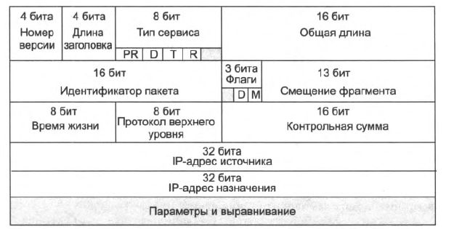
Структура IP-пакета

Slide 5
Поле Версия содержит версию протокола, к которому принадлежит дейтаграмма.
Включение версии в каждую дейтаграмму позволяет использовать разные версии прокола на разных сетевых устройствах.

Slide 6
Значение длины заголовка IP-пакета также занимает 4 бита и измеряется в 32-битных словах. Обычно заголовок имеет длину в 20 байт (пять 32-битных слов), но при добавлении некоторой служебной информации это значение может быть увеличено за счет дополнительных байтов в поле параметров. Наибольшая длина заголовка составляет 60 байт.

Slide 7
Поле типа сервиса (Type of Service, ToS) имеет и другое, более современное название – байт дифференцированного обслуживания, или DS-байт. В обоих случаях данное поле служит одной цели – хранению признаков, отражающих требования к качеству обслуживания пакета.
PR приоритете:
111 – управление сетью
110 – межсетевое управление
100 – более чем мгновенно
011 – мгновенно
010 – немедленно
001 – срочно
000 – обычно
Флаги D, T, R определяют тип маршрутизации:
D (Delay) – выбор маршрута с минимальной задержкой
T (Throughput) – выбор маршрута с максимальной пропускной способностью
R (Reliability) – выбор маршрута с максимальной надежностью

Slide 8
Поле общей длины занимает 2 байта и характеризует общую длину пакета с учетом заголовка и поля данных. Максимальная длина пакета ограничена разрядностью поля, определяющего эту величину, и составляет 65 535 байт, но в большинстве компьютеров и сетей столь большие пакеты не используются. При передаче по сетям различного типа длина пакета выбирается с учетом максимальной длины пакета протокола нижнего уровня, несущего IP-пакеты. Если это кадры Ethernet, то выбираются пакеты с максимальной длиной 1500 байт, умещающиеся в поле данных кадра Ethernet. В стандартах TCP/IP предусматривается, что все хосты должны быть готовы принимать пакеты длиной вплоть до 576 байт (независимо от того, приходят они целиком или фрагментами).

Slide 9
Идентификатор пакета занимает 2 байта и используется для распознавания пакетов, образовавшихся путем деления на части (фрагментации) исходного пакета. Все части (фрагменты) одного пакета должны иметь одинаковое значение этого поля.

Slide 10
Фрагментация IP-пакета
Важной особенностью протокола IP, отличающей его от других сетевых протоколов (например, от сетевого протокола IPX, который какое-то время назад конкурировал с IP), является его способность выполнять динамическую фрагментацию пакетов при передаче их между сетями с различными максимально допустимыми значениями длины поля данных кадров (Maximum Transmission Unit, MTU). Значения MTU зависят как от протокола, так и от настройки сетевых интерфейсов.
Прежде всего отметим разницу между фрагментацией сообщений в узле-отправителе и динамической фрагментацией сообщений в транзитных узлах сети – маршрутизаторах. В первом случае деление сообщения на несколько более мелких частей (фрагментация) происходит при передаче данных между протоколами стека в пределах одного и того же компьютера. Протоколы анализируют тип технологии нижнего уровня, определяют ее MTU и делят сообщения на части, умещающиеся в кадры канального уровня того же стека протоколов. В стеке TCP/IP эту задачу решает протокол TCP, который разбивает поток байтов, передаваемых ему с прикладного уровня, на сегменты нужного размера, например по 1460 байт, если на нижнем уровне данной сети работает протокол Ethernet. Протокол IP в узле-отправителе, как правило, не использует свои возможности по фрагментации пакетов. А вот на транзитном узле – маршрутизаторе, когда пакет необходимо передать из сети с большим значением MTU в сеть с меньшим значением MTU, способности протокола IP выполнять фрагментацию становятся востребованными. Пакеты-фрагменты, путешествуя по сети, могут вторично подвергнуться фрагментации на каком-либо из промежуточных маршрутизаторов.

Slide 11
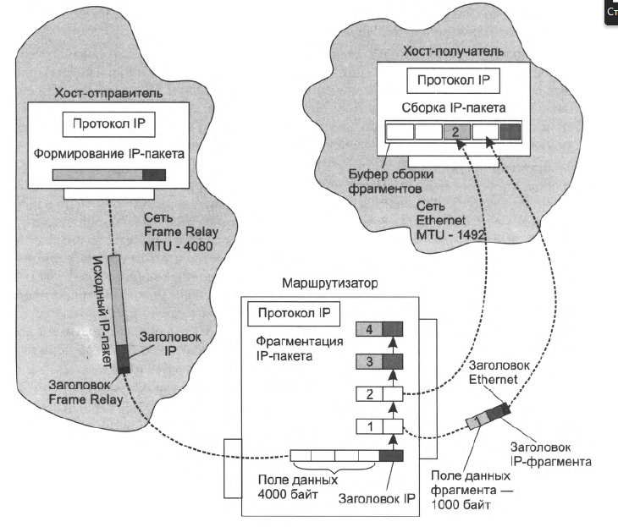
Механизм фрагментации
В одной из подсетей (Frame Relay) значение MTU равно 4080, в другой (Ethernet) – 1492. Хост, принадлежащий сети Frame Relay, передает данные хосту в сети Ethernet. На обоих хостах и на маршрутизаторе, связывающем подсети, установлен стек протоколов TCP/IP. Транспортному уровню хоста-отправителя известно значение MTU нижележащей технологии (4080). На основании этого модуль TCP «нарезает» свои сегменты размером 4000 байт и передает вниз протоколу IP, который помещает сегменты в поле данных IP-пакетов и генерирует для них заголовки. Обратим особое внимание на заполнение полей заголовка, прямо связанных с фрагментацией:
пакету присваивается уникальный идентификатор, например 12456;
поскольку пакет еще не фрагментирован, в поле смещения помещается значение 0;
признак MF также обнуляется, это показывает, что пакет одновременно является и своим последним фрагментом;
признак DF устанавливается в 1, это означает, что данный пакет можно фрагментировать.
Notes:
Общая величина IP-пакета составляет 4000 плюс 20 (размер заголовка IP), то есть 4020 байт, что умещается в поле данных кадра Frame Relay, которое в данном примере равно 4080. Далее модуль IP хоста-отправителя передает этот кадр своему сетевому интерфейсу Frame Relay, который отправляет кадры следующему маршрутизатору. Модуль IP следующего маршрутизатора по сетевому адресу прибывшего IP-пакета определяет, что пакет нужно передать в сеть Ethernet. Однако она имеет значение MTU, равное 1492, что значительно меньше размера поступившего на входной интерфейс пакета. Следовательно, IP-пакет необходимо фрагментировать. Модуль IP выбирает размер поля данных фрагмента равным 1000, так что из одного большого IP-пакета получается четыре маленьких пакета-фрагмента. Для каждого фрагмента и его заголовка IP в маршрутизаторе создается отдельный буфер (на рисунке фрагменты и соответствующие им буферы пронумерованы от 1 до 4). Протокол IP копирует в эти буферы содержимое некоторых полей заголовка IP исходного пакета, создавая тем самым «заготовки» заголовков IP всех новых пакетов-фрагментов. Одни параметры заголовка IP копируются в заголовки всех фрагментов, другие – лишь в заголовок первого фрагмента. В процессе фрагментации могут измениться значения некоторых полей заголовков IP в пакетах-фрагментах по сравнению с заголовком IP исходного пакета. Так, каждый фрагмент имеет собственные значения контрольной суммы заголовка, смещения фрагмента и общей длины пакета. Во всех пакетах, кроме последнего, флаг MF устанавливается в единицу, а в последнем фрагменте – в нуль. Полученные пакеты-фрагменты имеют длину 1020 байт (с учетом заголовка IP), поэтому они свободно помещаются в поле данных кадров Ethernet. На рисунке показаны разные стадии перемещения фрагментов по сети. Фрагмент 2 уже достиг хоста-получателя и помещен в приемный теперь обсудим, как происходит сборка фрагментированного пакета на хосте назначения. буфер. Фрагмент 1 еще перемещается по сети Ethernet, остальные фрагменты находятся в буферах маршрутизатора. На хосте назначения для каждого фрагментированного пакета отводится отдельный буфер. В этот буфер принимающий протокол IP помещает IP-фрагменты, у которых совпадают как IP-адреса отправителя и получателя, так и значения в полях идентификатора (в нашем примере – 12456). Все эти признаки говорят модулю IP, что данные пакеты являются фрагментами одного исходного пакета. Сборка заключается в помещении данных из каждого фрагмента в позицию, определенную смещением, указанным в заголовке фрагмента. Когда первый фрагмент исходного пакета приходит на хост-получатель, тот запускает таймер, определяющий максимальное время ожидания прибытия остальных фрагментов данного пакета. В различных реализациях IP применяются разные правила выбора максимального времени ожидания. В частности, таймер может быть установлен на фиксированный период времени (от 60 до 120 секунд), рекомендуемый RFC. Как правило, этот интервал достаточен для доставки пакета от отправителя получателю. В других реализациях максимальное время ожидания определяется с помощью адаптивных алгоритмов измерения и статистической обработки временных параметров сети, позволяющих оценивать ожидаемое время прибытия фрагментов. Наконец, тайм-аут может быть выбран и на основе значений TTL прибывающих фрагментов. Последний подход основан на том, что нет смысла ожидать, пока прибудут другие фрагменты пакета, если время жизни одного из прибывших фрагментов уже истекло. Если хотя бы один фрагмент пакета не успеет прийти на хост назначения к моменту истечения таймера, то никаких действий по дублированию отсутствующего фрагмента не предпринимается, а все полученные к этому времени фрагменты пакета отбрасываются. Хосту, пославшему исходный пакет, направляется ICMP-сообщение об ошибке. Такому поведению протокола IP вполне соответствует его кредо «по возможности» –, но никаких гарантий не давать. Признаком окончания сборки является отсутствие незаполненных промежутков в поле данных и прибытие последнего фрагмента (с равным нулю флагом MF) до истечения тайм-аута. Когда пакет собран, протокол IP передает его вышележащему протоколу, например TCP.

Slide 12
Флаги занимают 3 бита и содержат признаки, связанные с фрагментацией. Установленный в 1 бит DF (Do not Fragment – не фрагментировать) запрещает маршрутизатору фрагментировать данный пакет, а установленный в 1 бит MF (More Fragments – больше фрагментов) говорит о том, что данный пакет является промежуточным (не последним) фрагментом. Оставшийся бит зарезервирован.
Поле смещения фрагмента занимает 13 бит и задает смещение в байтах поля данных этого фрагмента относительно начала поля данных исходного (нефрагментированного) пакета. Используется при сборке/разборке фрагментов пакетов. Смещение должно быть кратно 8 байтам.

Slide 13
Поле времени жизни (Time То Live, TTL) занимает один байт и используется для задания предельного срока, в течение которого пакет может перемещаться по сети. Время жизни пакета измеряется в секундах и задается источником. По истечении каждой секунды пребывания на каждом из маршрутизаторов, через которые проходит пакет во время своего «путешествия» по сети, из его текущего времени жизни вычитается единица; единица вычитается и в том случае, если время пребывания – менее секунды. Поскольку современные маршрутизаторы редко обрабатывают пакет дольше, чем за одну секунду, то время жизни можно интерпретировать как максимальное число транзитных узлов, которые разрешено пройти пакету. Если значение поля времени жизни становится нулевым до того, как пакет достигает получателя, то пакет уничтожается. Таким образом, время жизни является своего рода часовым механизмом самоуничтожения пакета.

Slide 14
Поле протокола верхнего уровня занимает 1 байт и содержит идентификатор, указывающий, какому протоколу верхнего уровня принадлежит информация, размещенная в поле данных пакета. Значения идентификаторов для разных протоколов приводятся в документе RFC 1700. Например, 6 означает, что в пакете находится сообщение протокола TCP, 17 – протокола UDP, 1 – протокола ICMP.

Slide 15
Контрольная сумма заголовка занимает 2 байта (16 бит) и рассчитывается только по заголовку. Поскольку некоторые поля заголовка меняют свое значение в процессе передачи пакета по сети (например, поле времени жизни), контрольная сумма проверяется и повторно рассчитывается на каждом маршрутизаторе и конечном узле как дополнение к сумме всех 16-битных слов заголовка. При вычислении контрольной суммы значение самого поля контрольной суммы устанавливается в ноль. Если контрольная сумма неверна, то пакет отбрасывается, как только обнаруживается ошибка.

Slide 16
Поле параметров является необязательным и используется обычно только при отладке сети. Это поле состоит из нескольких подполей одного из восьми предопределенных типов. В этих подполях можно указывать точный маршрут, по которому маршрутизаторы должны направлять данный пакет (то есть выполнять маршрутизацию от источника), регистрировать проходимые пакетом маршрутизаторы или помещать данные системы безопасности и временные отметки. Так как число подполей в поле параметров может быть произвольным, то в конце заголовка должно быть добавлено несколько нулевых байтов для выравнивания заголовка пакета по 32-битной границе.

Slide 17
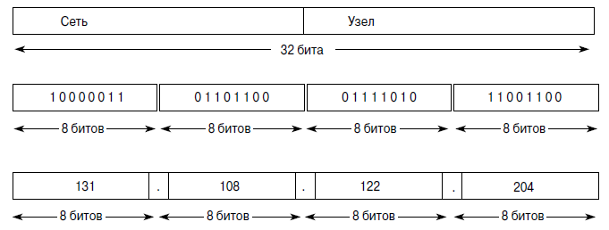
IPv4 адресация

Slide 18
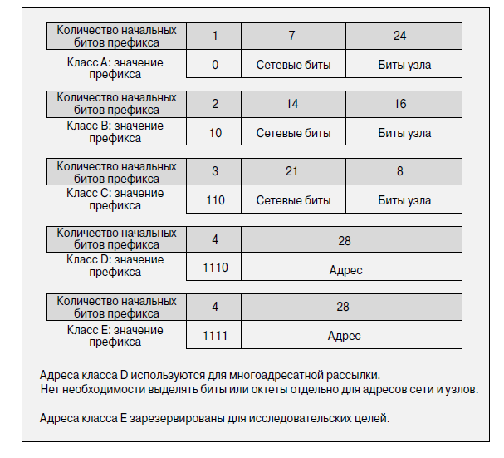

Slide 19
Маршрутизация в IP-сетях
Маршрутизация – выбор путей передачи пакетов между двумя конечными узлами в составной сети.
Задача маршрутизации: выбор маршрута для передачи пакета от отправителя к получателю.
Основные цели:
Обеспечение минимальной задержки пакета при его передаче от отправителя к получателю;
Обеспечение максимальной пропускной способности;
Обеспечение максимальной защиты пакета от угроз безопасности содержащейся в нем информации;
Обеспечение надежности доставки пакета адресату;
Обеспечение минимальной стоимости передачи пакета адресату.

Slide 20
На уровне межсетевого взаимодействия (если рассматривать стек протоколов TCP/IP) располагаются два вида протоколов:
1. Маршрутизирующие протоколы, которые обеспечивают продвижение пакетов из одной подсети в другую. К таким протоколам относится IPv4 и IPv6.
2. Протоколы маршрутизации, которые обеспечивают автоматическое заполнение маршрутных таблиц (таблиц маршрутизации).
Адрес сети назначения | Адрес порта (интерфейса) следующего маршрутизатора | Адрес собственного порта (интерфейса) текущего маршрутизатора | Метрика
Это адрес сети в которую необходимо доставить пакет | Сетевой адрес порта следующего маршрутизатора, которому необходимо передать пакет через подсеть | Адрес собственного выходного порта, с использованием которого пакет должен быть передан в следующую подсеть | Характеристика (некоторая величина), которая позволяет оценить оптимальность того или иного маршрута

Slide 21
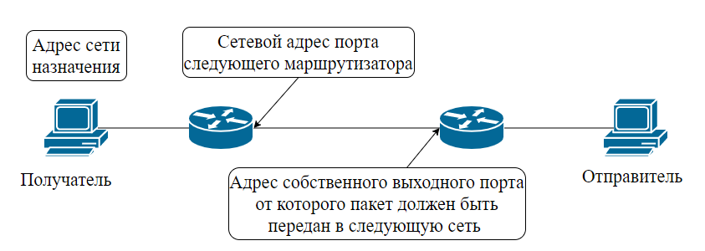
Адрес сети назначения | Адрес порта (интерфейса) следующего маршрутизатора | Адрес собственного порта (интерфейса) текущего маршрутизатора | Метрика
Это адрес сети в которую необходимо доставить пакет | Сетевой адрес порта следующего маршрутизатора, которому необходимо передать пакет через подсеть | Адрес собственного выходного порта, с использованием которого пакет должен быть передан в следующую подсеть | Характеристика (некоторая величина), которая позволяет оценить оптимальность того или иного маршрута

Slide 22
Метрика
Метрика может зависеть от многих параметров, таких как:
Число участков маршрута;
Полоса пропуская;
Скорость пропуская;
Вероятность задержек
Надежность.
Метрика – это численное значение, которое показывает приоритет маршрута. Она ни в чем не измеряется!!!

Slide 23
Принцип одношаговой маршрутизации
При получении очередного пакета маршрутизатор определяет по таблице маршрутизации
На какой свой порт (1) необходимо перенаправить пакет и
Какой следующий маршрутизатор (2) его должен получить
???
3. Передать пакет и забыть
Адрес сети назначения | Адрес порта (интерфейса) следующего маршрутизатора | Адрес собственного порта (интерфейса) текущего маршрутизатора | Метрика
2
1

Slide 24
Замечание
Существует и прямо противоположный, многошаговый метод – маршрутизация от источника. В соответствии с ним узел источник указывает в отправляемом в сеть пакете полный маршрут его следования через все промежуточные маршрутизаторы.
Такой способ не требует построение и анализа таблиц маршрутизации.
Это ускоряет прохождение пакета по сети и разгружает маршрутизаторы, но при этом большая нагрузка ложится на конечные узлы. (Ведь они каким-то образом должны указать полный маршрут)

Slide 25
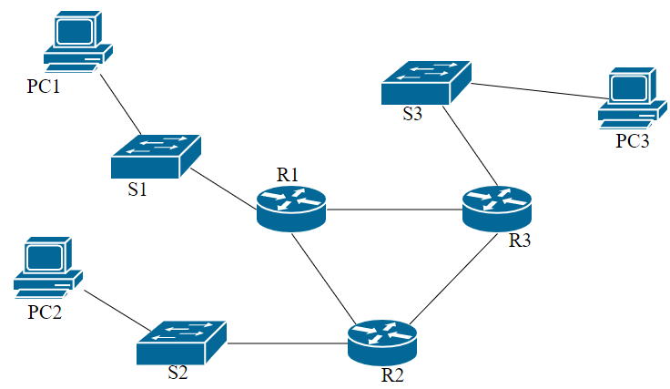
Рассмотрим пример схемы сети

Slide 26
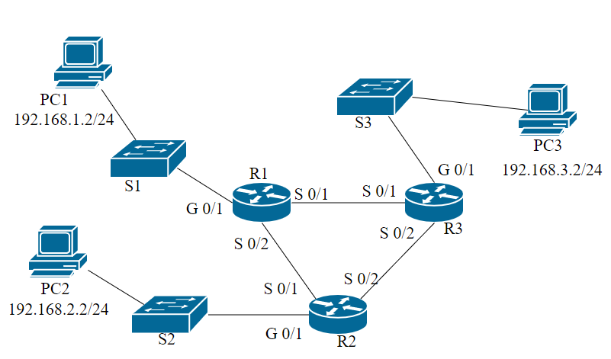
Сконфигурируем сетевые устройства
R1
G 0/1 | 192.168.1.1/24
S 0/1 | 192.168.4.1/30
S 0/2 | 192.168.4.5/30
R2
G 0/1 | 192.168.2.1/24
S 0/1 | 192.168.4.6/30
S 0/2 | 192.168.4.9/30
R3
G 0/1 | 192.168.3.1/24
S 0/1 | 192.168.4.2/30
S 0/2 | 192.168.4.10/30

Slide 27
Сколько здесь подсетей?

Slide 28
Таблица маршрутизации для R1
Адрес сети назначения | Адрес порта (интерфейса) следующего маршрутизатора | Адрес собственного порта (интерфейса) текущего маршрутизатора | Метрика
192.168.1.0/24 | - | G 0/1 | 0
192.168.2.0/24 | 192.168.4.6 | S 0/2 | 1

Slide 29
Источники и типы записей в ТМ
Практически для всех маршрутизаторов существует три основных источника формирования записей в таблице маршрутизации
Программное обеспечение стека TCP/IP (протокол ICMP), создающее минимальную ТМ, содержащую запись:
О непосредственно подключенных сетях;
Маршрутизатора по умолчанию
Адресах особого назначения, специфические адреса.
В Windows запись, соответствующая маршрутизатора по умолчанию имеет значение 0.0.0.0/0, а в Linux – Destination = default
2. Администратор КС, непосредственно формирующий записи, например, с помощью системных утилит или конфигурации устройства. Такой тип маршрутизации называется статическим.
3. Протоколы маршрутизации, работающие на основе адаптивных алгоритмов. Данный тип маршрутизации называется динамическим

Slide 30
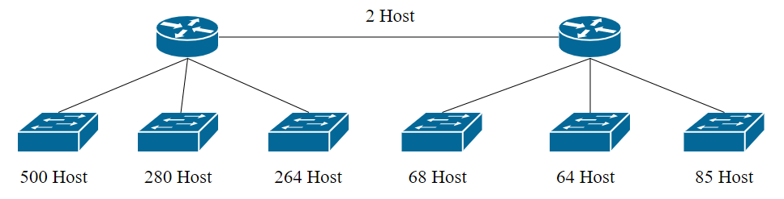
Разделение сетей на подсети
Задача: Дан сетевой адрес 10.140.208.0/21 для разделения на подсети с указанной сетевой топологией. Определите необходимое количество сетей и составьте соответствующую схему адресации.

Slide 31
Метод с фиксированной маской
Определяем количество сетей
Заимствуем определенное количества бит в маске подсети
Первоначально у нас дан адрес 10.140.208.0/21.
Сколько подсетей в данной сети????
1 | 1 | 0 | 1 | 0 | 0 | 0 | 0
1 | 1 | 1 | 1 | 1 | 0 | 0 | 0
№ подсети | IP-адрес сети и маска
1 | 10.140.208.0/24
2 | 10.140.209.0/24
3 | 10.140.210.0/24
4 | 10.140.211.0/24
5 | 10.140.212.0/24
6 | 10.140.213.0/24
7 | 10.140.214.0/24

Slide 32
Метод с маской переменной длины
1. Расставляем сети в порядке убывание хостов
2. Выбираем маску подходящую для данного количества хостов
Первоначально у нас дан адрес 10.140.208.0/21.

Slide 33
Протокол ICMP
Протокол IP не может доставить пакет адресату, например по следующим причинам:
Истекает время жизни пакета
В таблице маршрутизации отсутствует маршрут к заданному в пакете адресу назначения
Пакет не проходит проверку по контрольной сумме
Шлюз не имеет достаточно места в своем буфере для передачи какого-либо пакета и т. д.
Это свойство «необязательности» протокола IP компенсируется протоколами более высоких уровней стека TCP/IP, например, TCP на транспортном уровне.
Такие протоколы берут на себя обязанности по обеспечению надежности, применяя такие известные приемы:
Нумерация сообщений
Подтверждение доставки
Повторная посылка данных

Slide 34
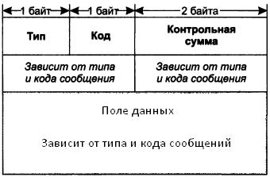
Протокол ICMP также служит своего рода дополнением, компенсирующим ненадежность протокола IP, но несколько в другом смысле
Он не предназначен для исправления возникших при передаче пакета проблем: если пакет потерян, ICMP не может послать его заново.
Задача ICMP другая – он является средством оповещения отправителя о «несчастных случаях», произошедших с его.

Slide 35
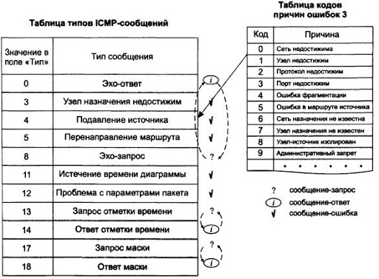
Типы и коды ICMP

Slide 36
Спасибо за внимание!

